Slide 1
课题一：CMS高粒度量能器与一级触发升级
CMS 高粒度量能器升级
高能所，清华大学
张华桥，高能物理研究所
科技部国家重点研发计划
《⼤型强⼦对撞机上CMS和ALICE探测器升级》年会
2026年6月28号

Slide 2
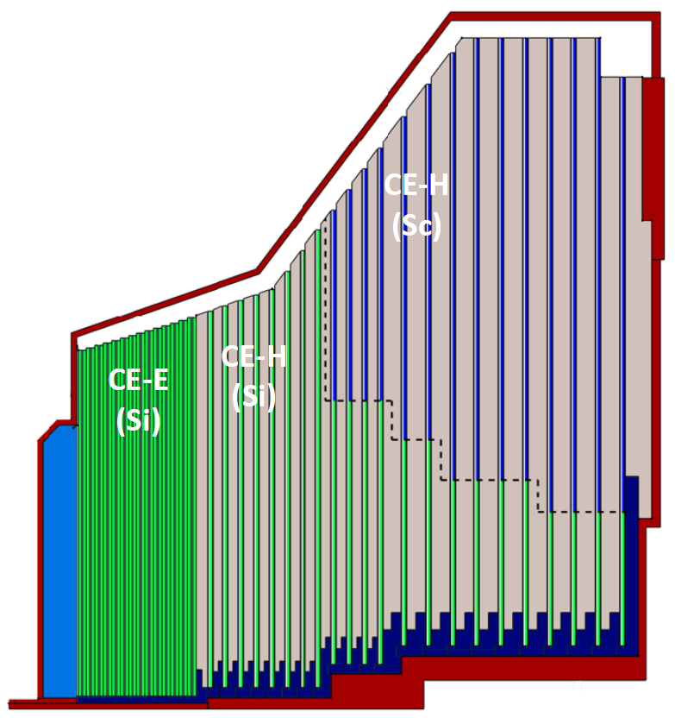


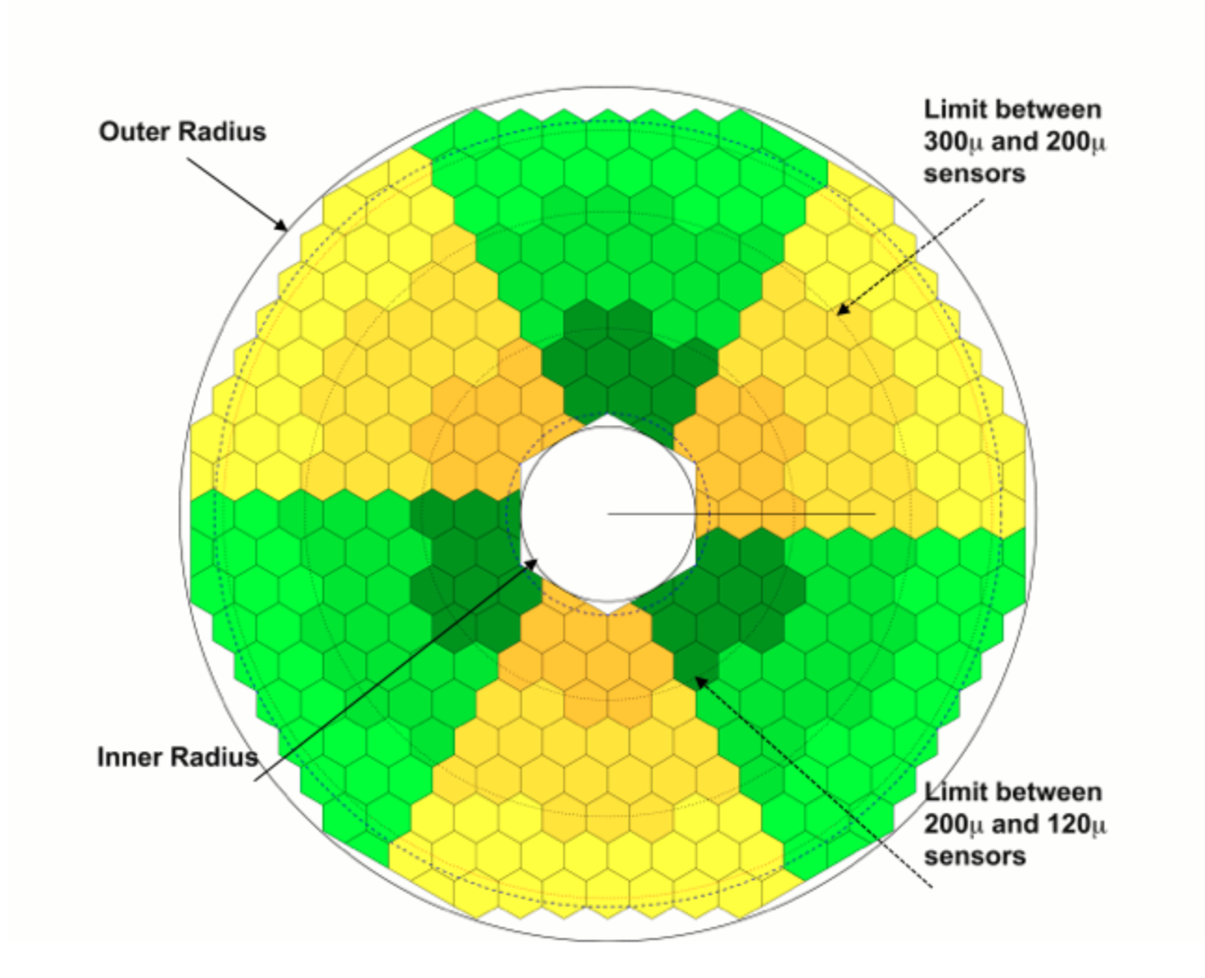
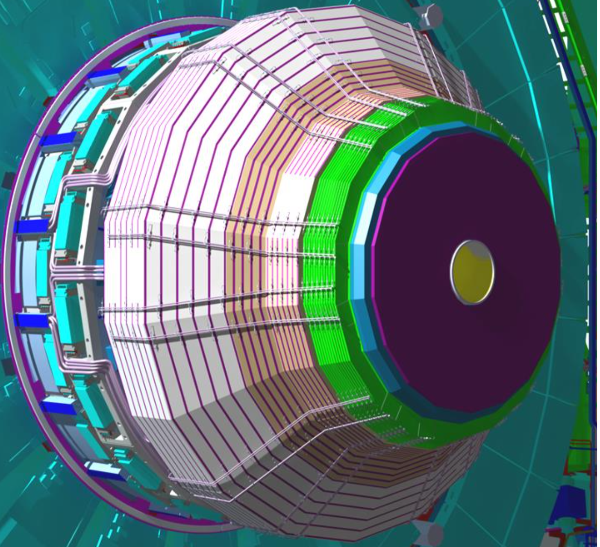
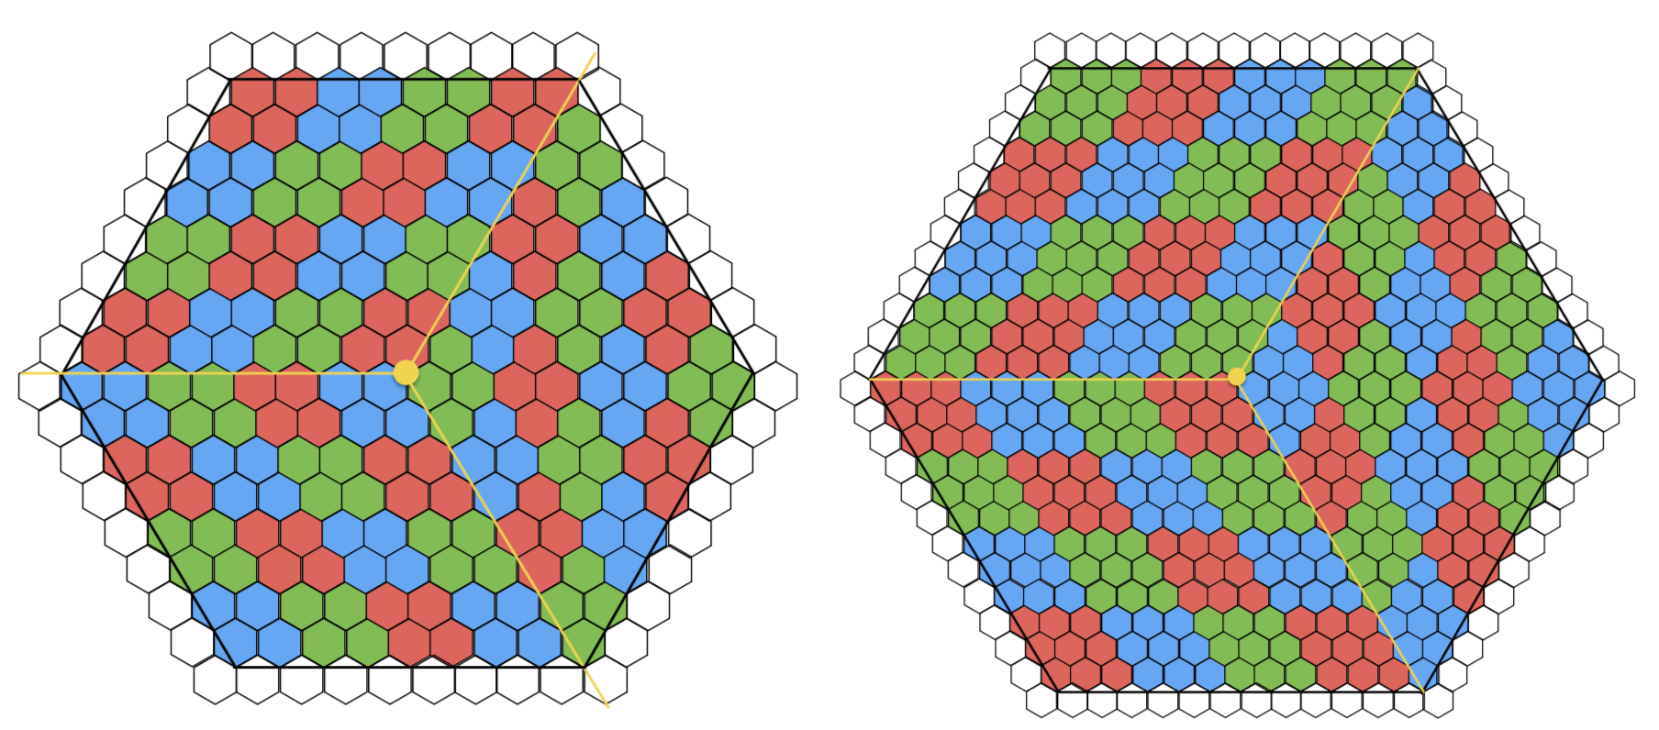
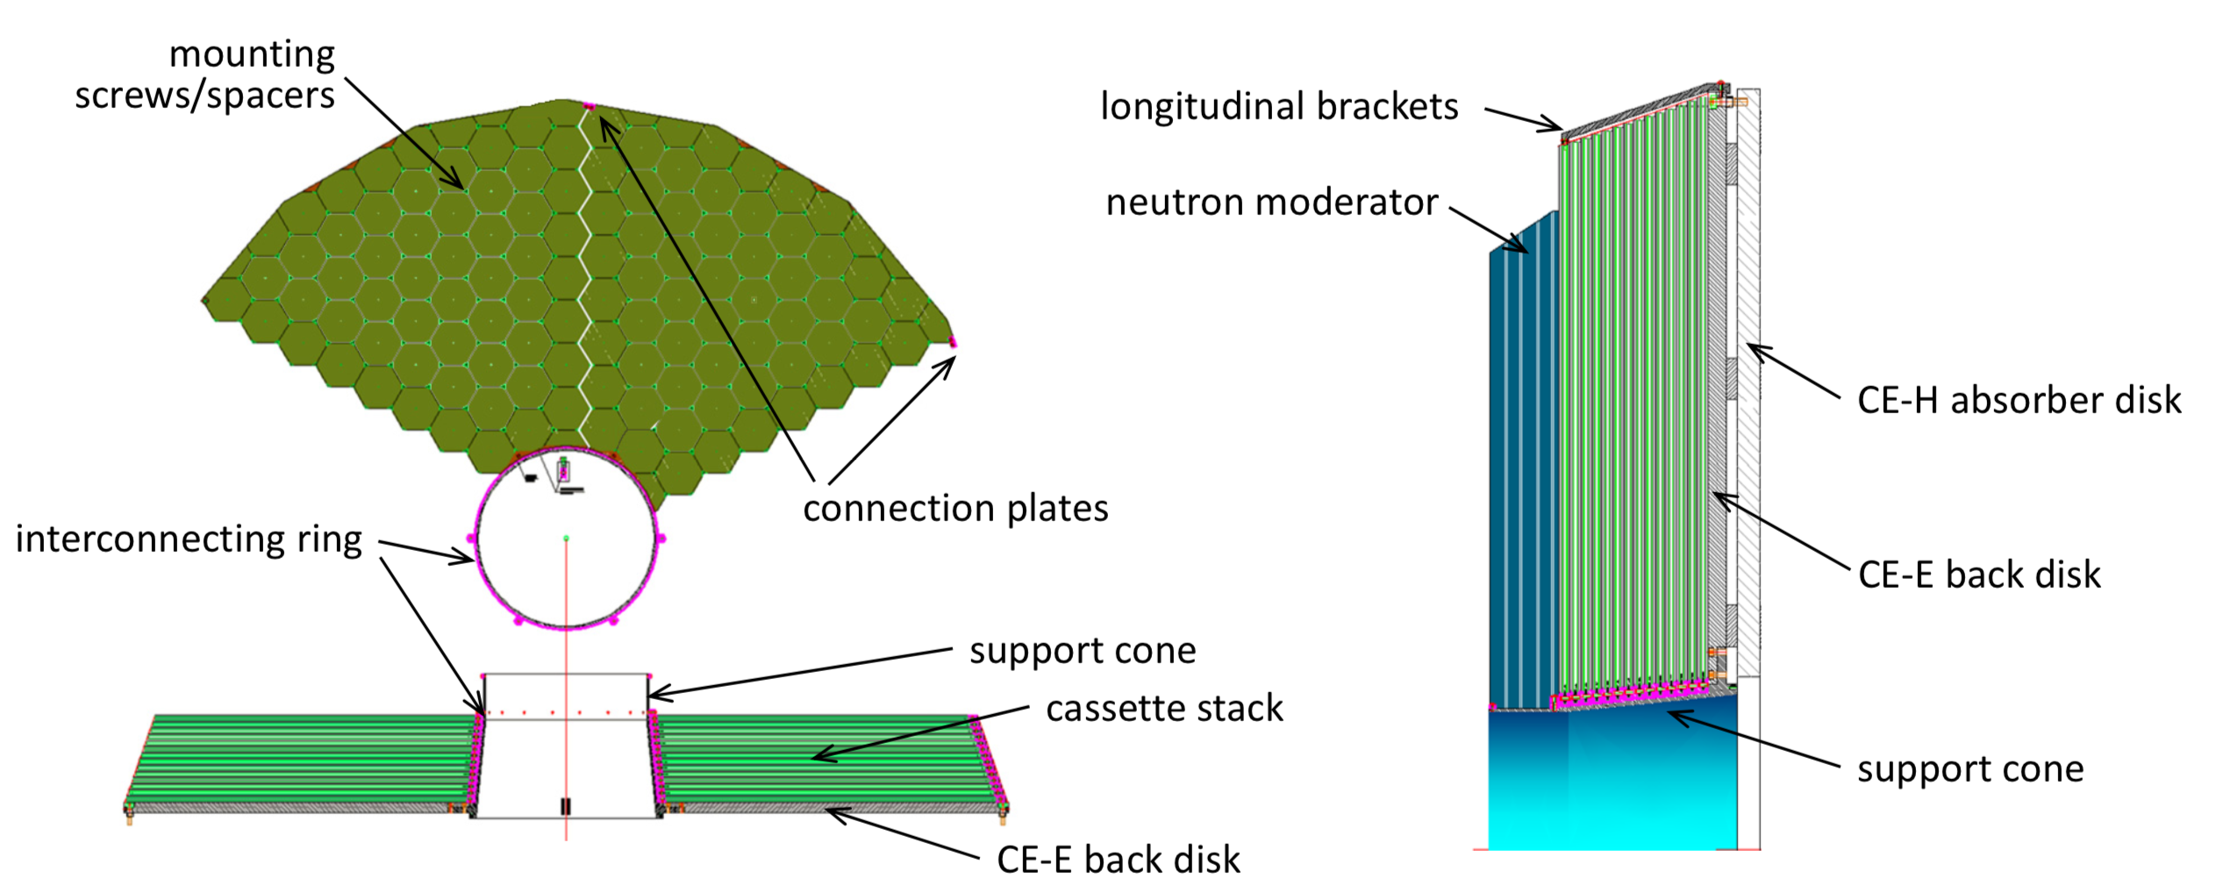
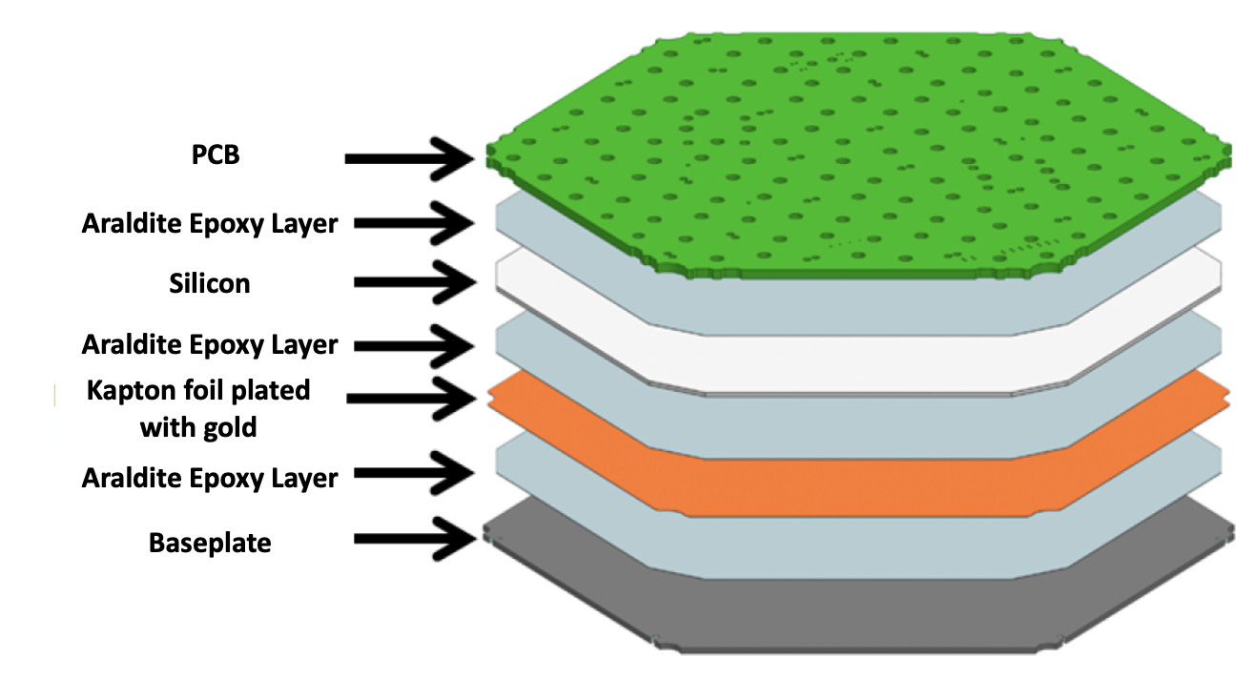
CMS 高粒度量能器：基于硅传感器的真五维量能器
基于硅的高粒度量能器
法国/葡萄牙/日本/英国
～20年的研发，未正式建造
其他未来高能物理实验，
空间项目等
CMS 高粒度量能器（建造中）
Stacking
Tiling
Module Assembly
5D量能器：能量，三维位置，时间：
抗辐照性能好： 10¹⁶ MeV 中子/厘米²

Slide 3
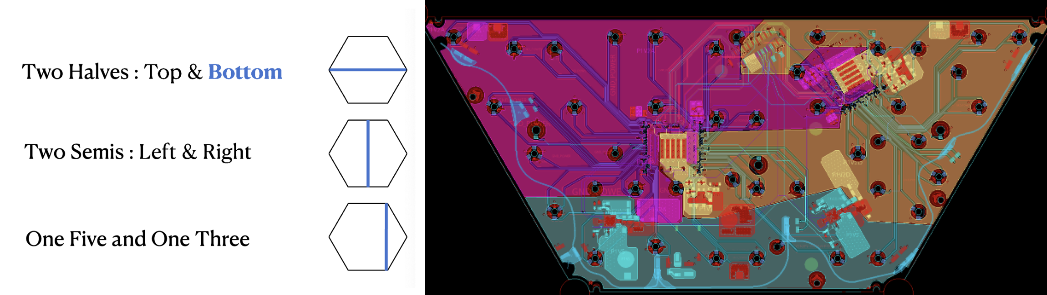
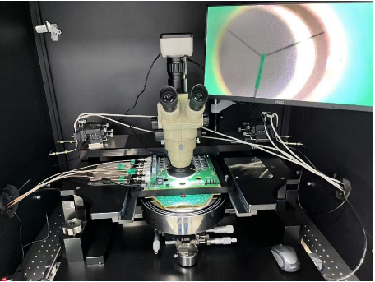
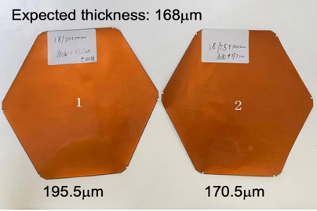
中国CMS高粒度量能器项目
高能所是最早参与的10个单位之一，承担一个硅模块中心等任务
PCB：完成底部硅模块电路板设计
2023/10月通过review（浙江大学）
拿到2次为期一年,一次为期2年的硅模块材料免税许可
硅传感器：建立了测试中心，将为高能所硅模块所需所有传感器抽样测试（高能所）
国内参与单位：
高能所
清华大学
浙江大学
复旦大学
南京师范大学
共~26000 硅模块（620平米硅传感器）
钨铜合金底板：已经生产了6200块，为高能所硅模块中心和其他单位提供所需钨铜合金底板
中国组核心任务：～1/5硅模块的生产
在高能所建立了硅模块中心，首批通过合作组审核，率先试制成功8寸硅模块，近一年生产了>500块新模块
不包括台湾

Slide 4
硅模块集成技术方案
CMS高粒度量能器已经在上期科技部重点研发项目支持下完成了物理设计指标：
  能量分辨率： 25%/ sqrt(E)⊕1% ；时间分辨：50ps；抗辐照性能1×10¹⁶ neq/cm²
本项目：百平米量级硅模块的集成，解决硅模块从1到1000的问题，实现5D量能器从0到1
HGCal硅模块制作流程
元器件/半成品质量控制
硅模块集成
电子学绑定
硅模块封装
测试
发展完善硅模块生产工艺
  关键技术：高精度贴片（10微米量级），大面积硅传感器的键合，封装，测试等
建立完善的质控流程
  元器件表面测量及筛选
  硅传感器测试
  硅模块电子学测试，噪声控制等
  硅模块温度循环测试
建立数据库系统对硅模块建造进行全程跟踪，分析，提高硅模块建造成功率

Slide 5
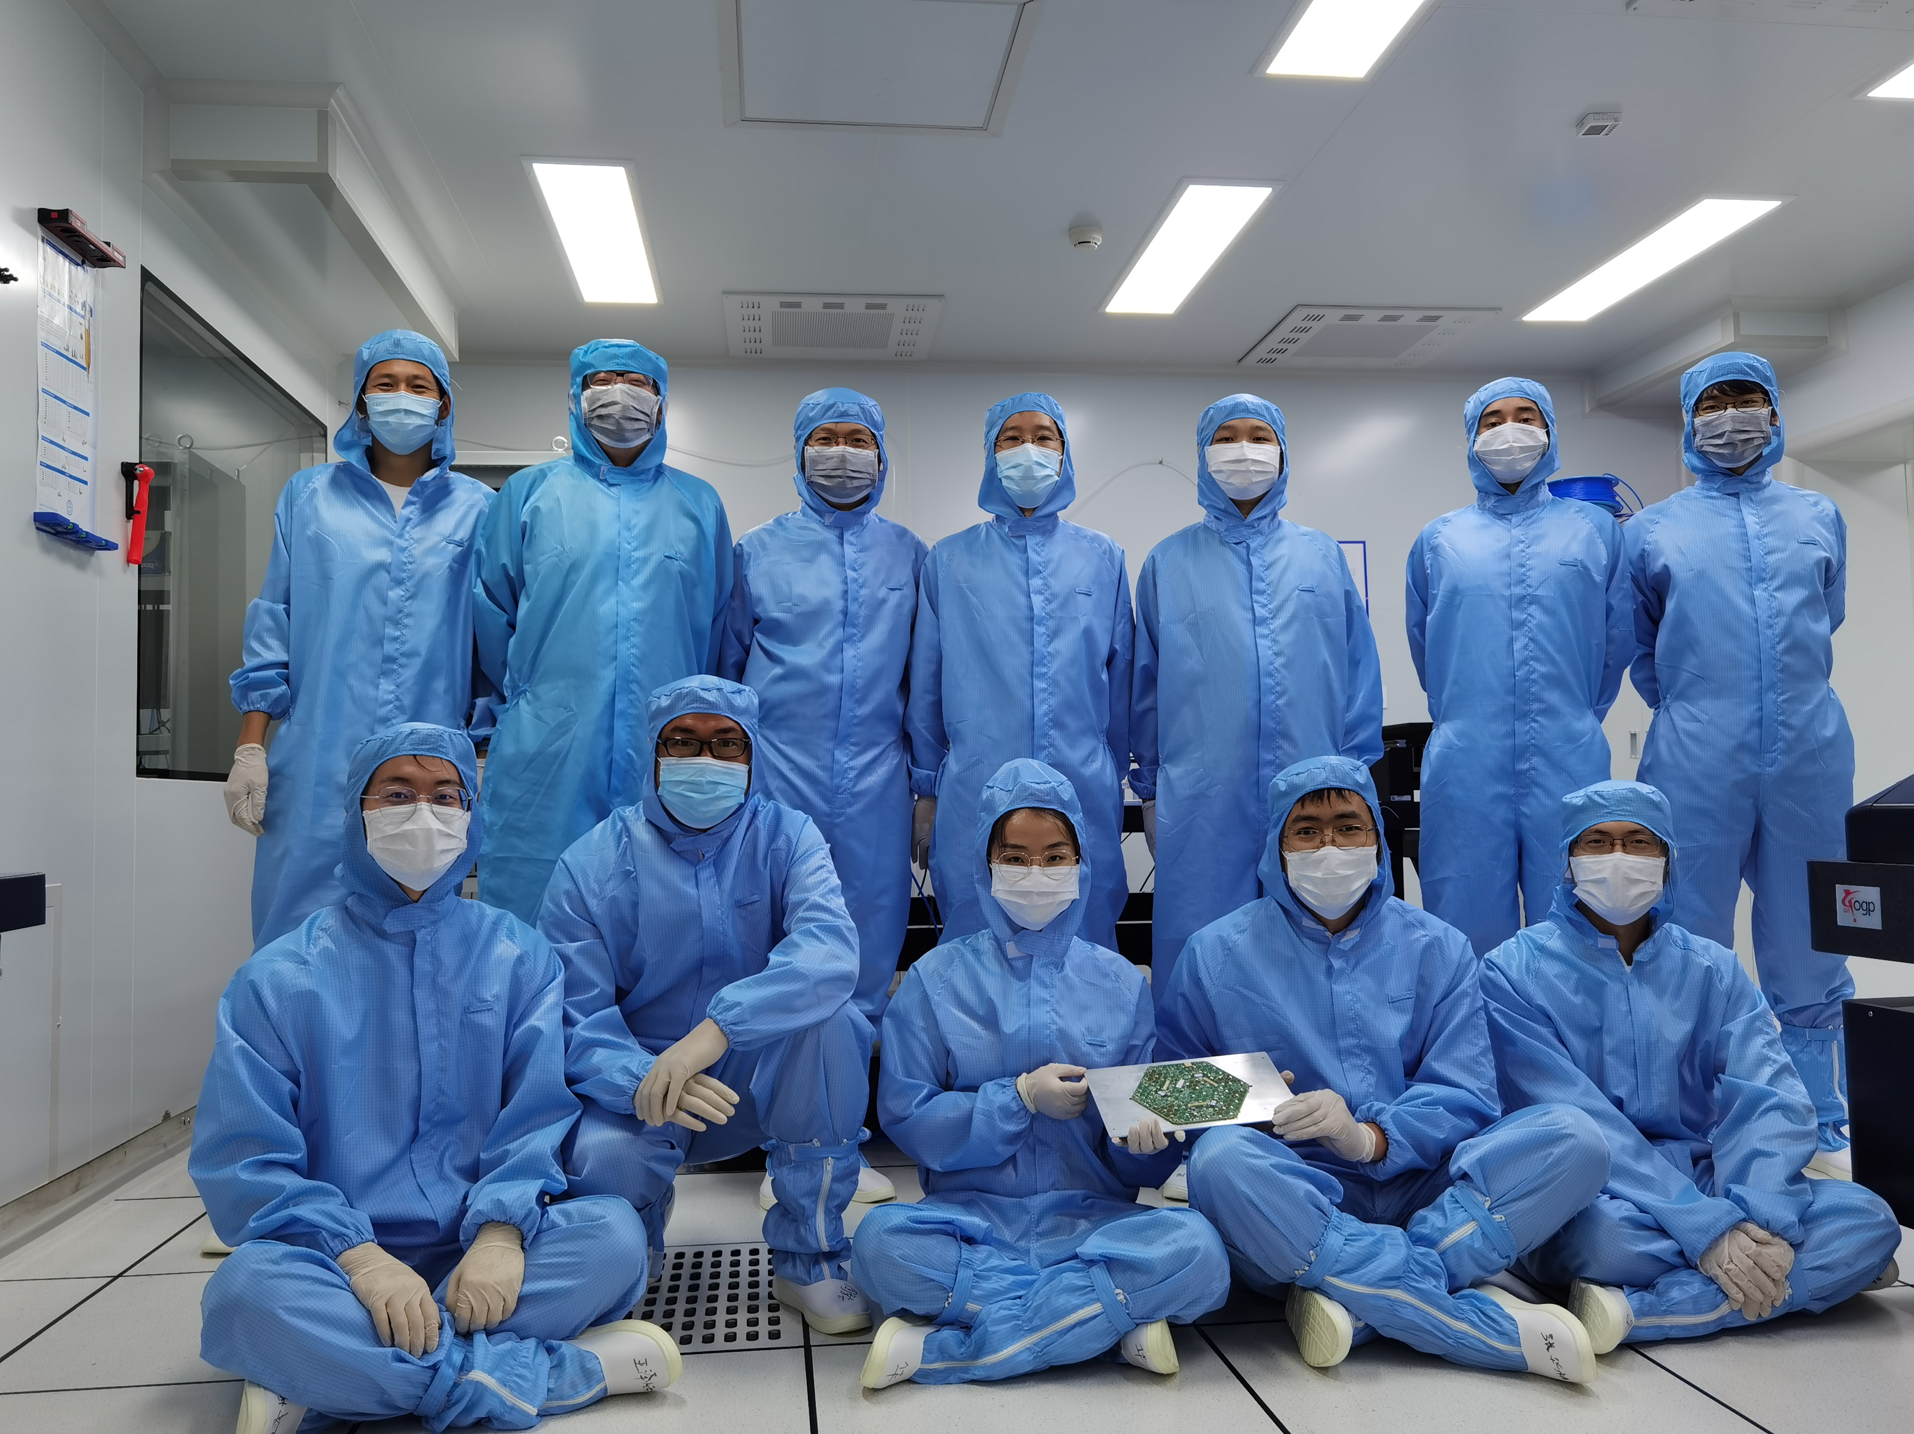
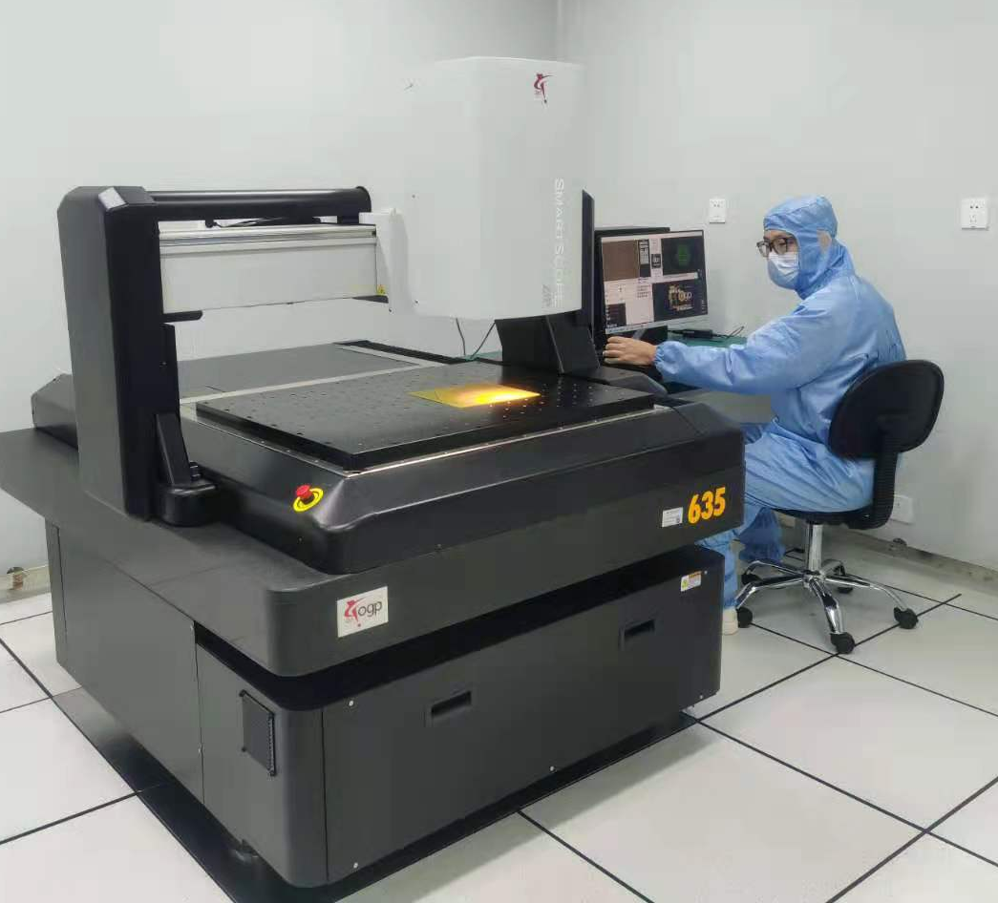
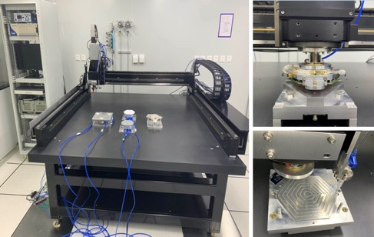
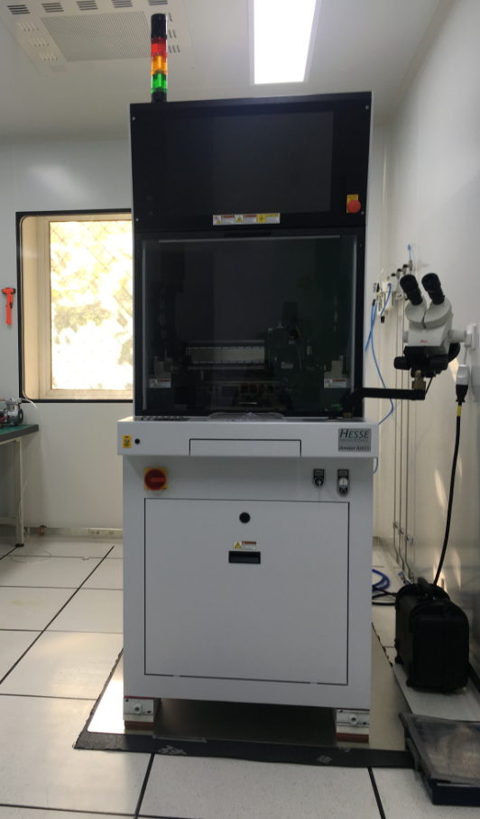
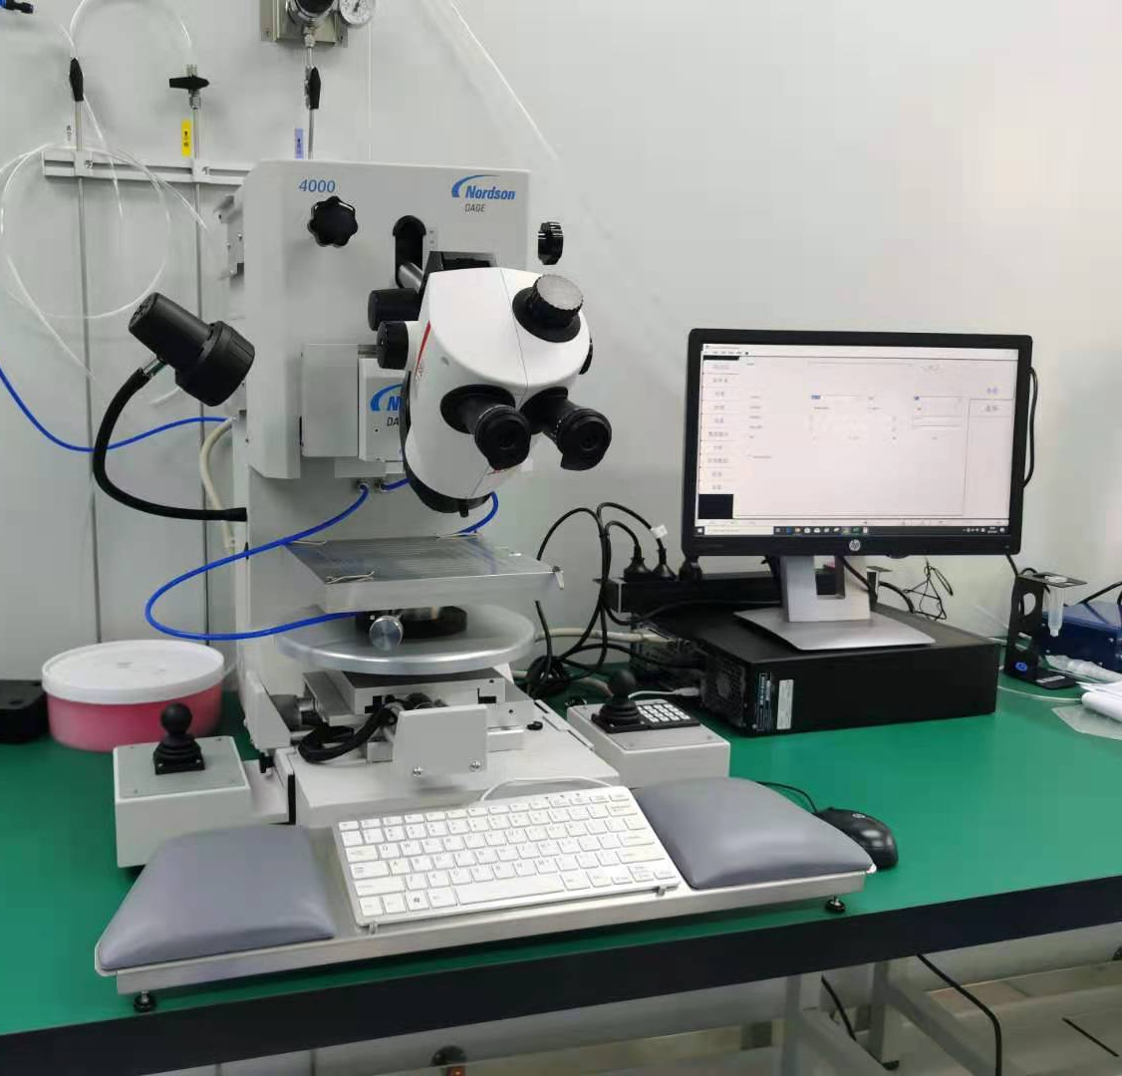
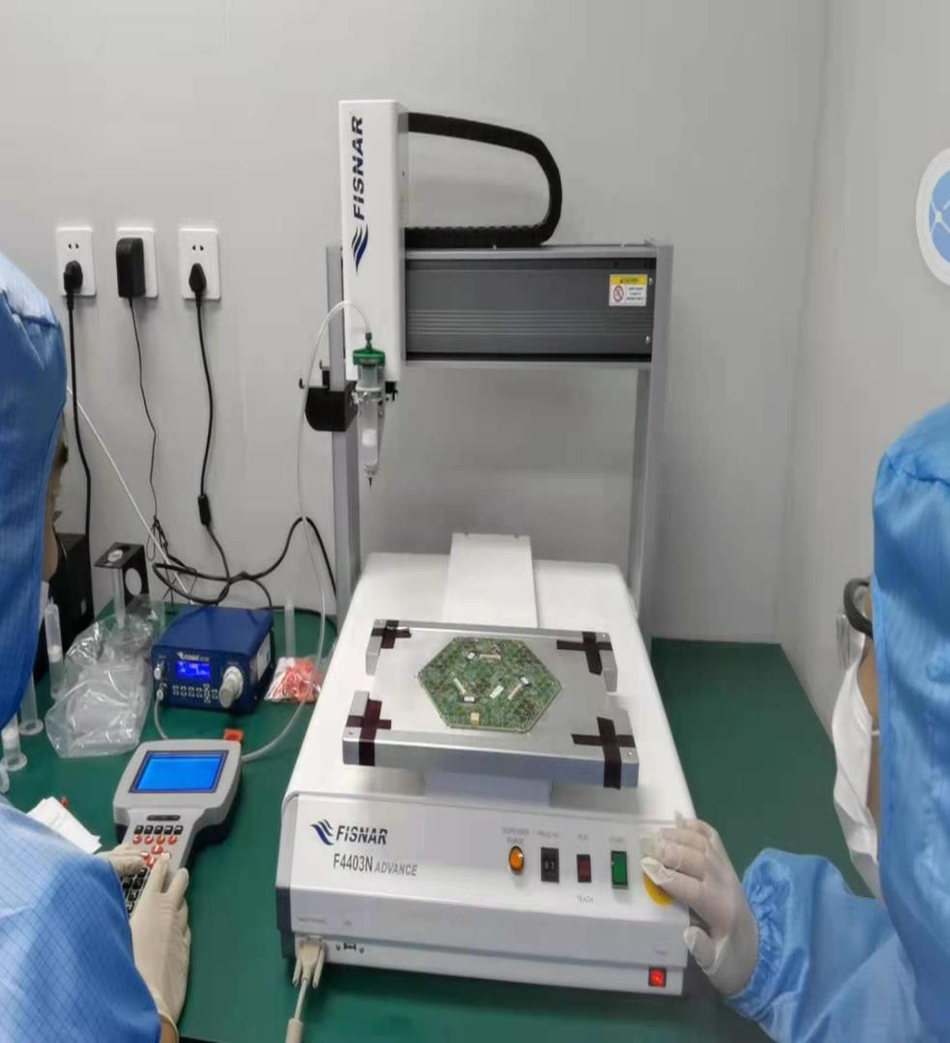
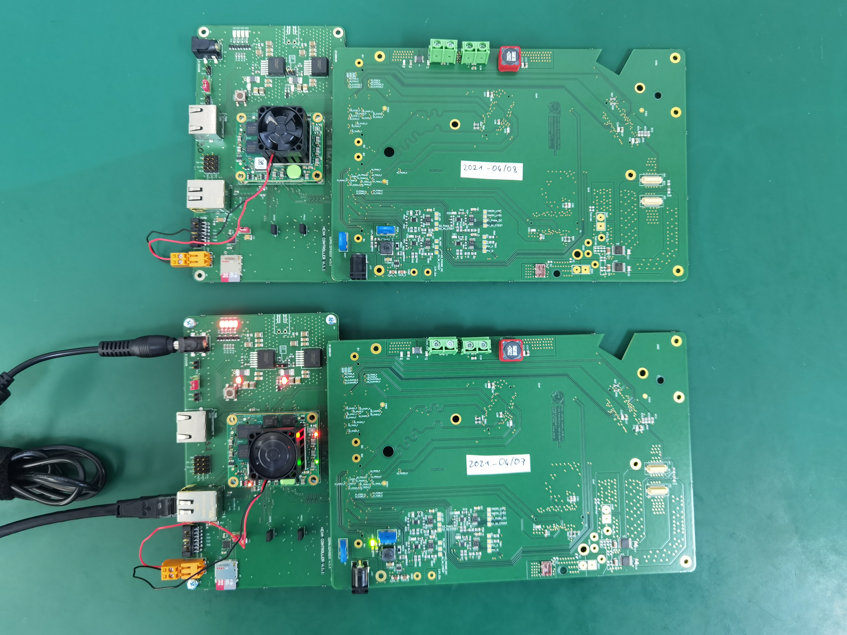
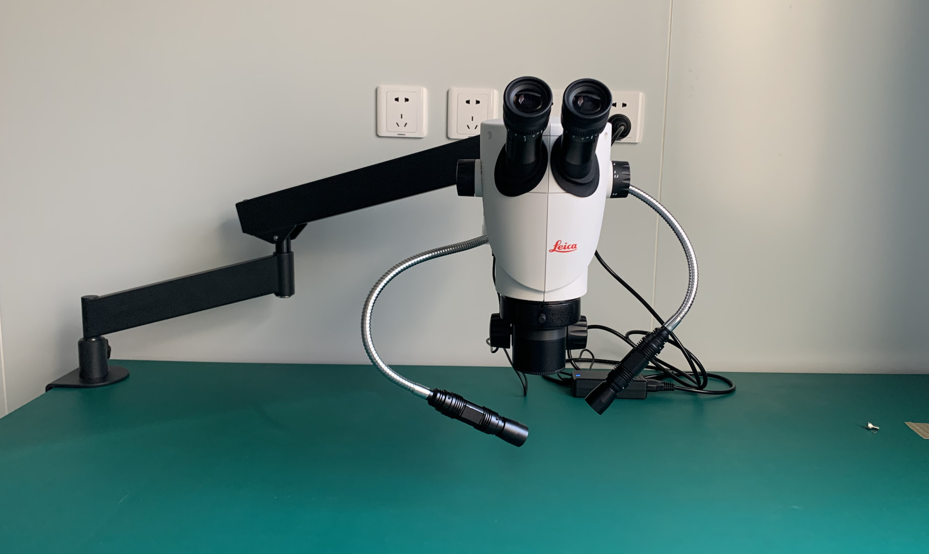
高能所CMS高粒度量能器硅模块中心
高能所高粒度量能器硅模块中心
  将承担平均~5000 模块, >100 m²的硅传感器；
  2021 首批通过了cms高粒度量能器硅模块中心站点认证;
  目前已有30+ 学生,10+ 博士后在中心进行了相关的工作
HGCal Module Assembly
Components test
Assembly
Wire bonding
Encapsulation
Module testing
QA/QC
Dedicated lab established from scratch for HGCal @ IHEP
Part of IHEP HGCal team
IHEP LD Module in September 2021 beam test

Slide 6
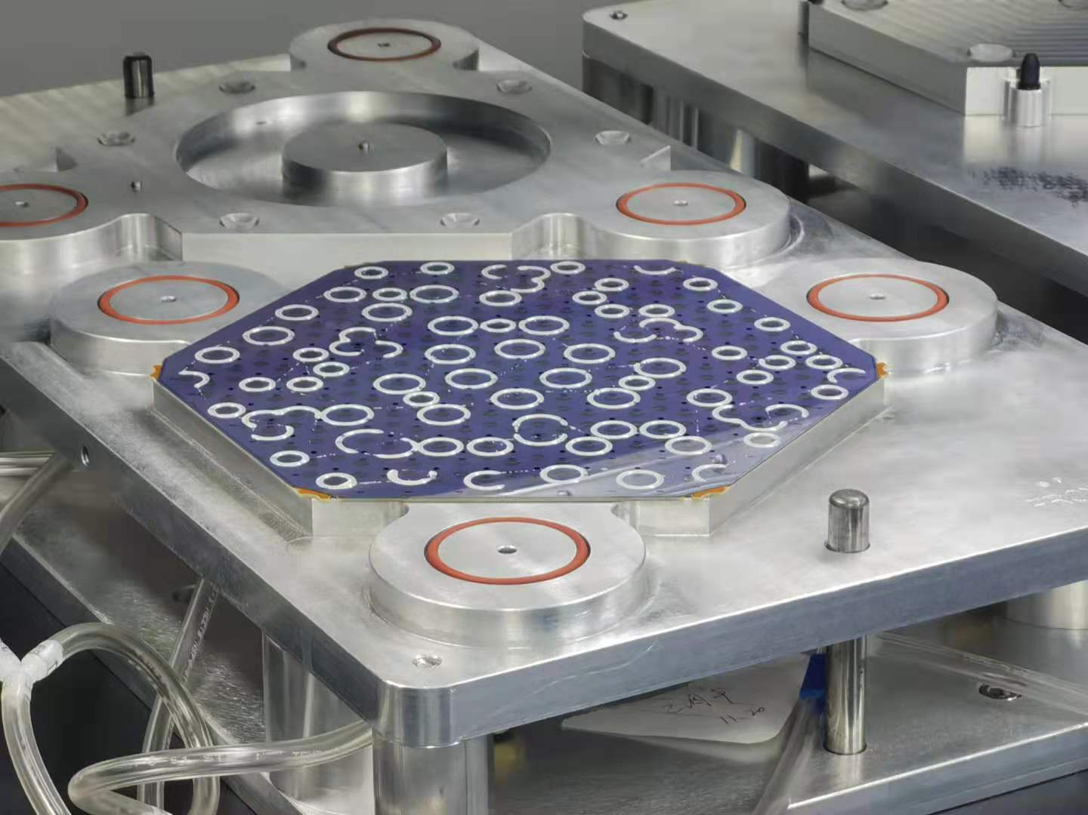
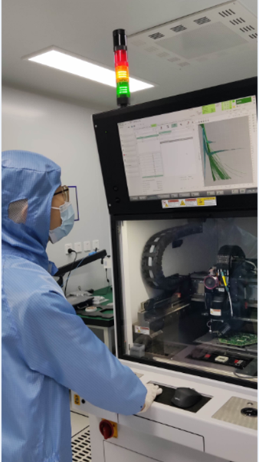
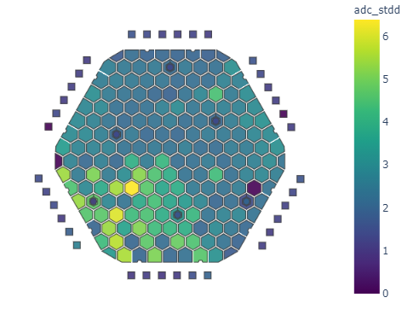
百平米面积高粒度量能器硅模块集成方案
使用龙门系统进行部件高精度集成
使用高速绑定系统链接电子学部分
主要部件质量控制：
前端电子学
硅传感器
底板
质量控制数据库系统
打包，运输，发送,
关税
进出口许可
  禁运芯片
自动电子学测试，温度循环测试系统
自动封装系统
高度自动化 + 高精度的硅模块集成工艺

Slide 7
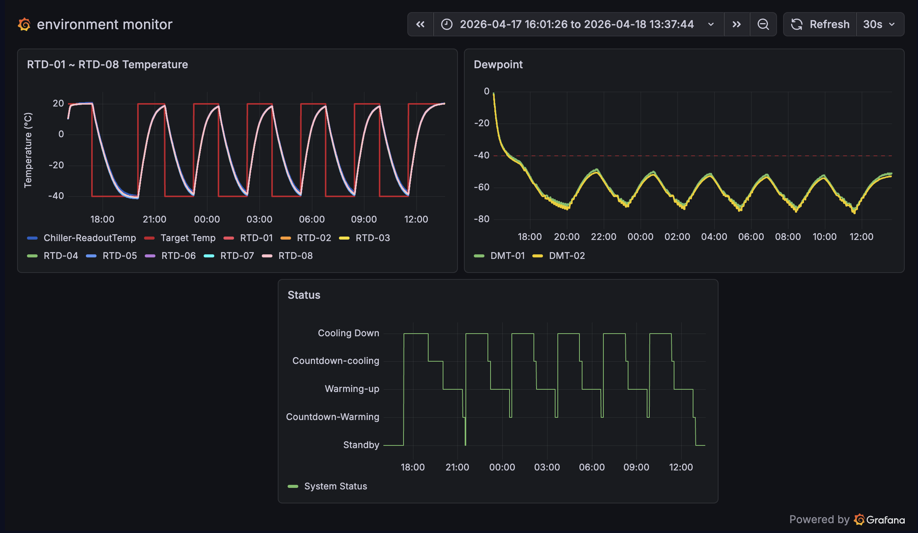
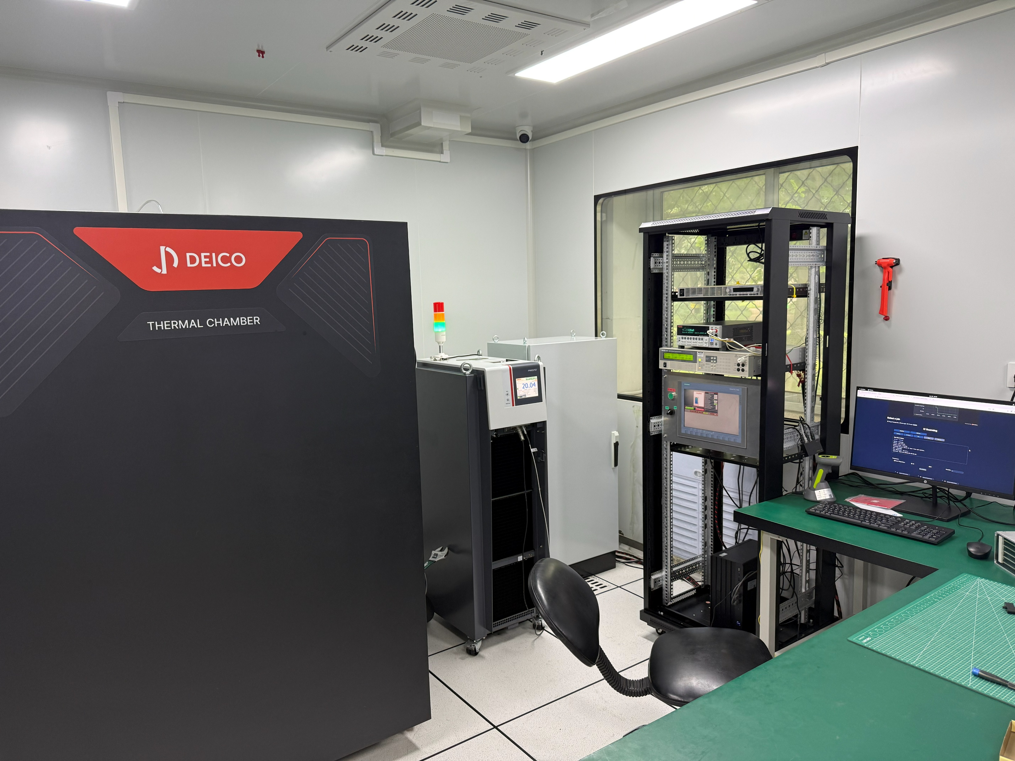
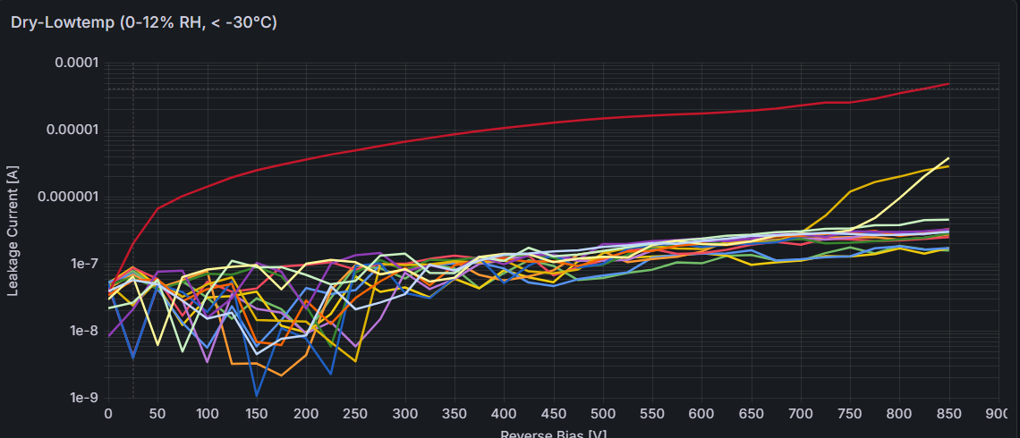
多模块温度循环系统
最多能同时测试24块模块
-40度到20度温度循环
自动对每个模块进行0到850伏特I-V测试
自动测试每个模块的电子学噪声（稍后添加，目前每个单独测试）
PLC
低压/高压电源，分压器，控制面板
温度循环箱
制冷机
总控PC

Slide 8
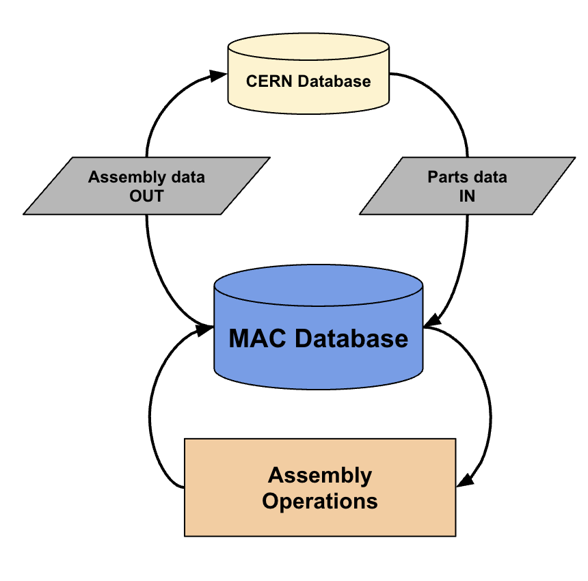
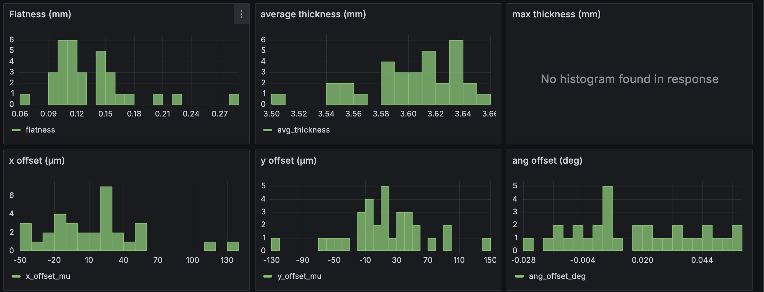
生产数据库的建立
通过建立本地 (postgres) 和中心(CMSR)数据库保存模块数据
建立基于Grafana的信息显示系统实时监测本地数据库内容
长期/大统计量的模块工艺研究正在进行
本地数据库： http://202.122.38.196:3000/
CMSSR数据库： https://cmsr-shipment.web.cern.ch/ https://hgcapi.web.cern.ch/docs#/default/parts_barcode_part__barcode__full_get

Slide 9
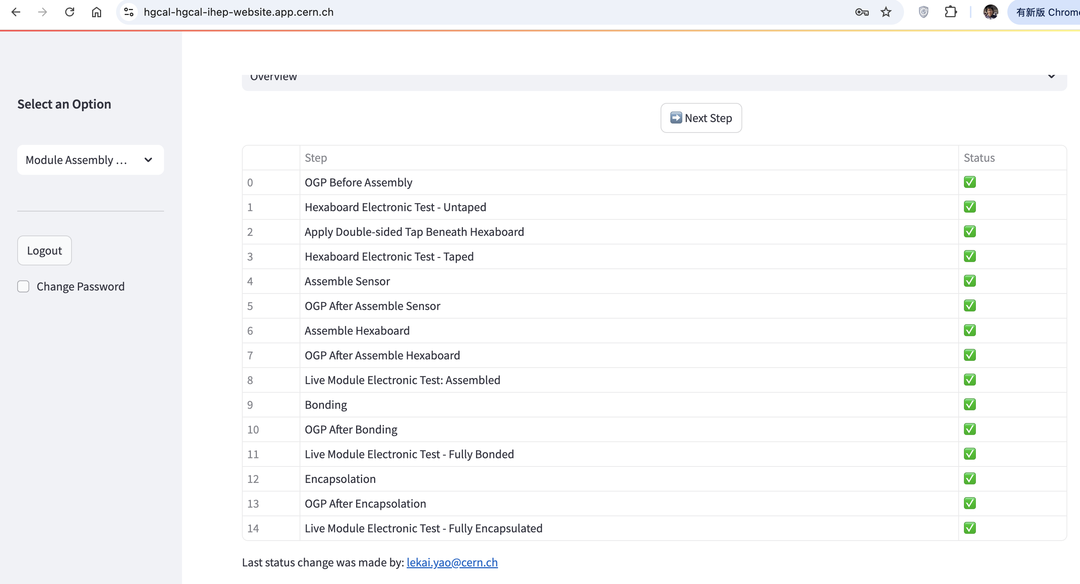
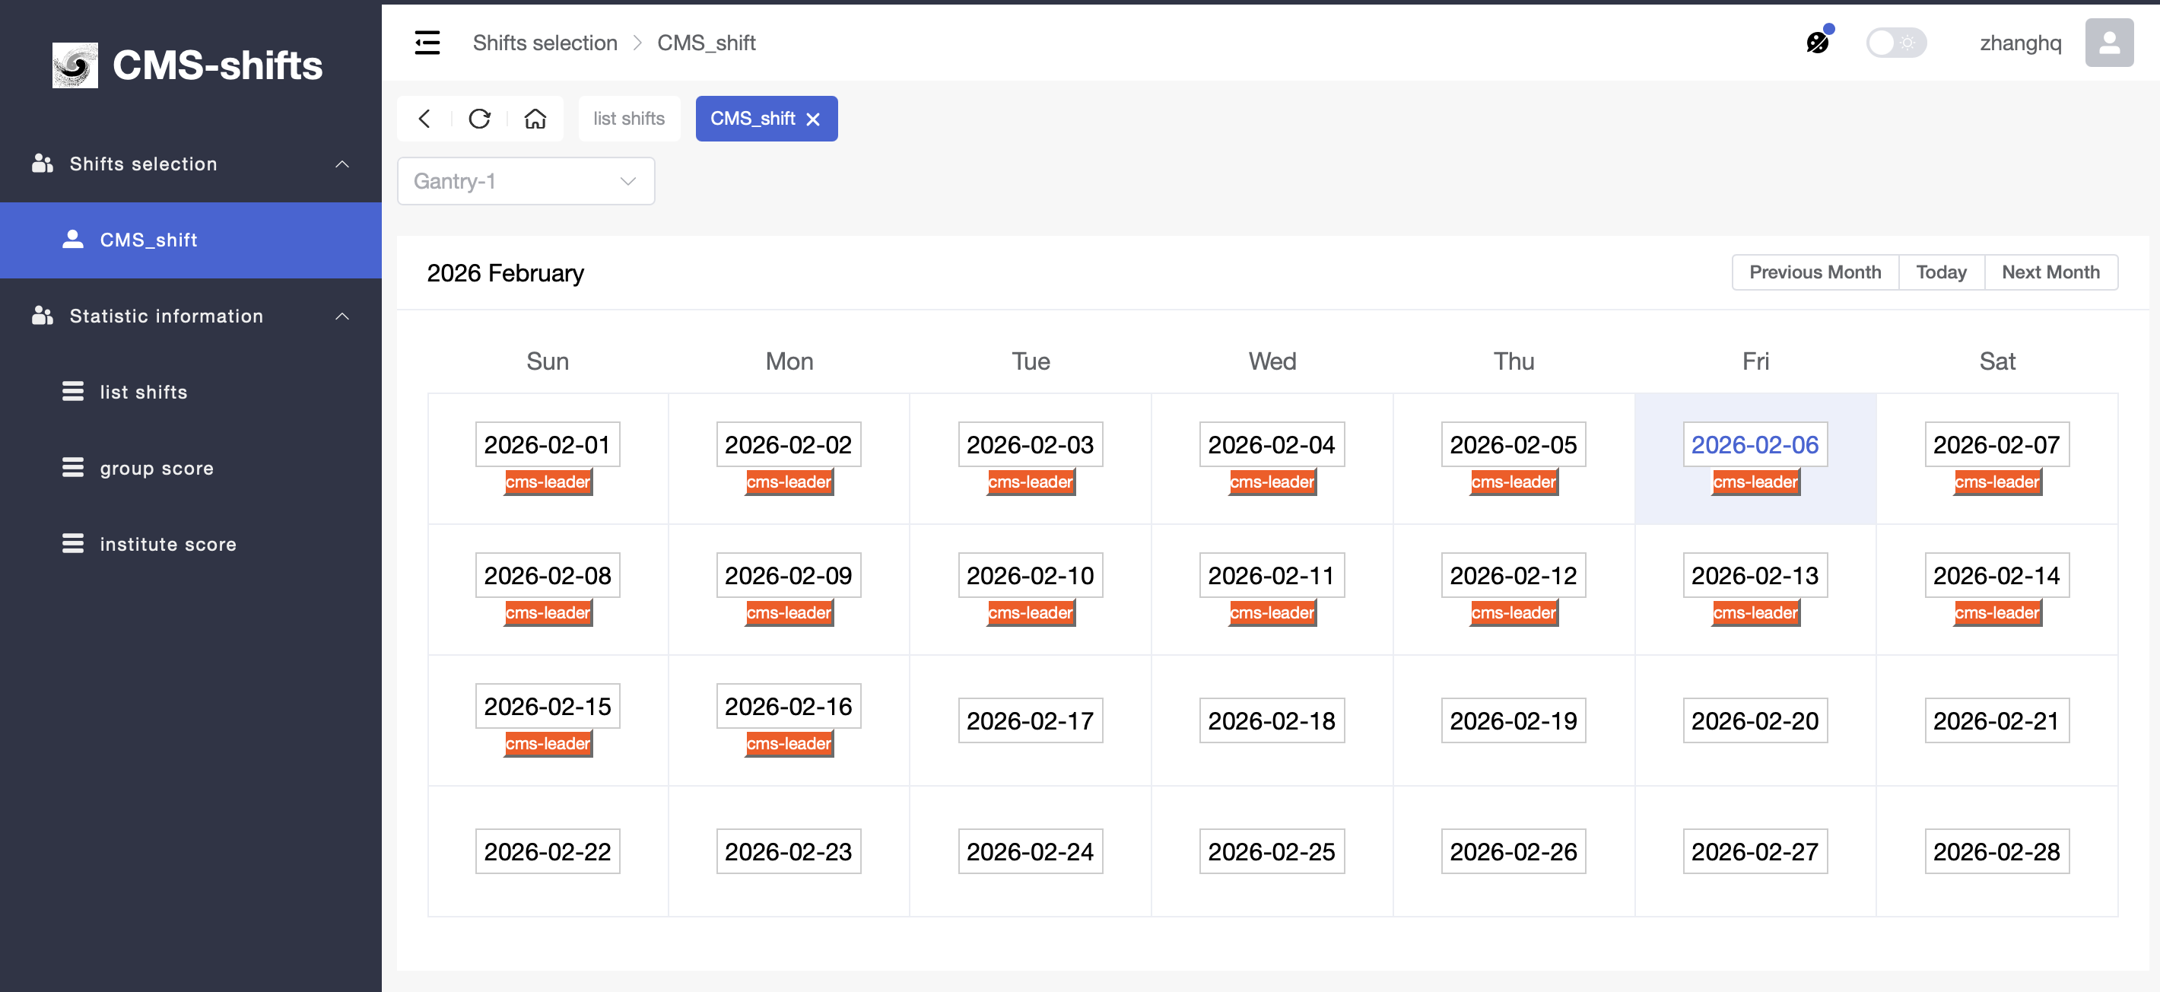
建立百平米硅探测器生产流程管理
全速生产( 16块模块/天)时需要~12 全职人力通力配合
建立了生产流程管理网站
  完善的生产流程、步骤、提醒，保证工艺和质控
  复旦大学/高能所联合研发，2025年3月上线
建立值班在线管理网站（使用JUNO 值班系统部署，25年底上线）
https://hgcal-hgcal-ihep-website.app.cern.ch/
http://202.122.38.206/cms-shift/
checklist

Slide 10
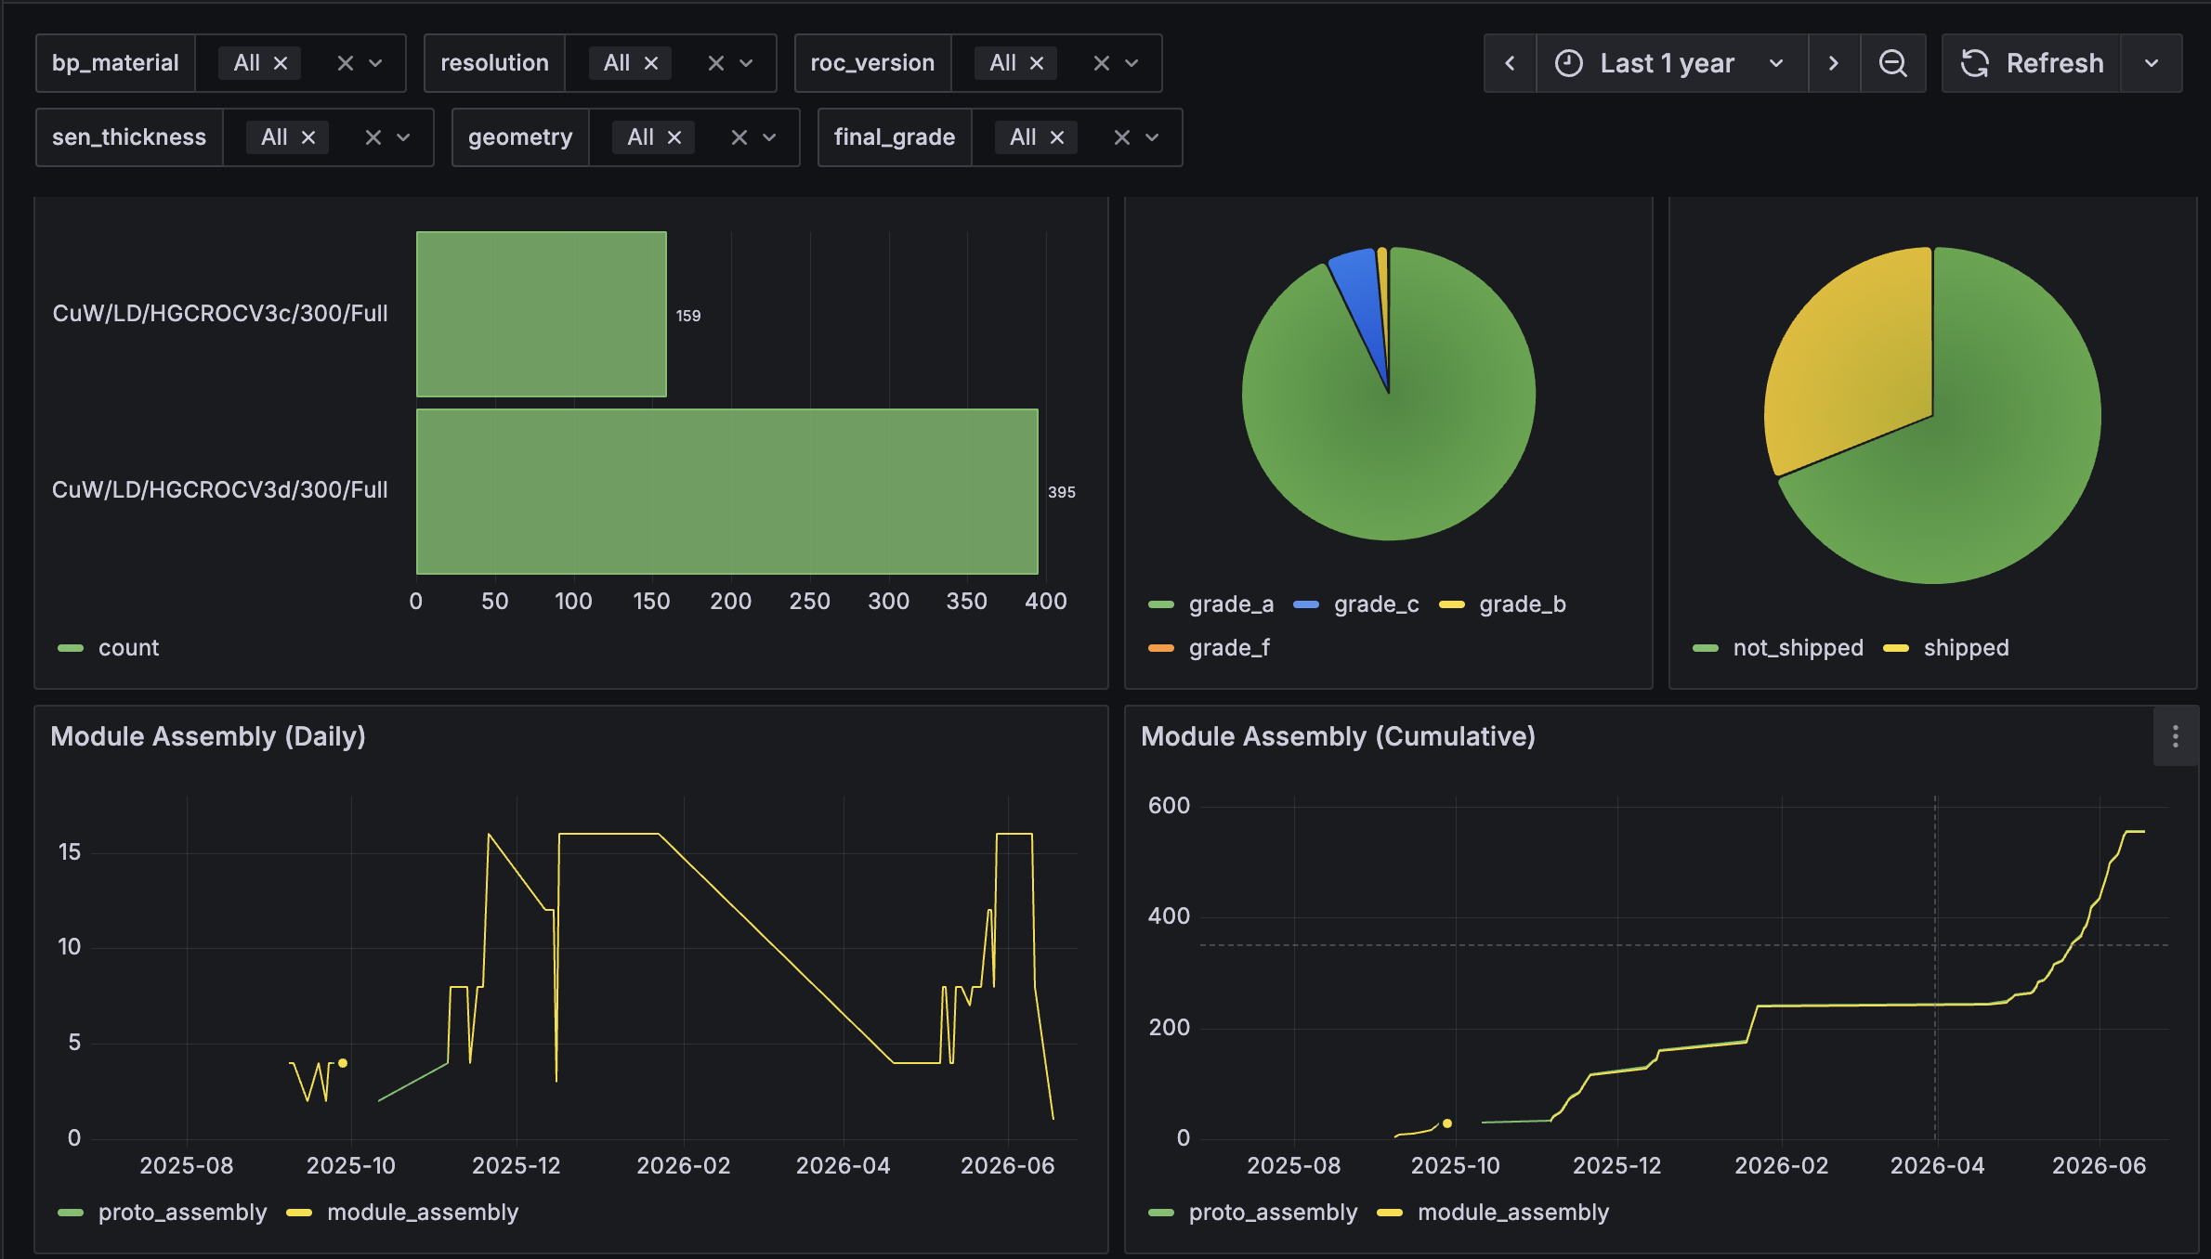
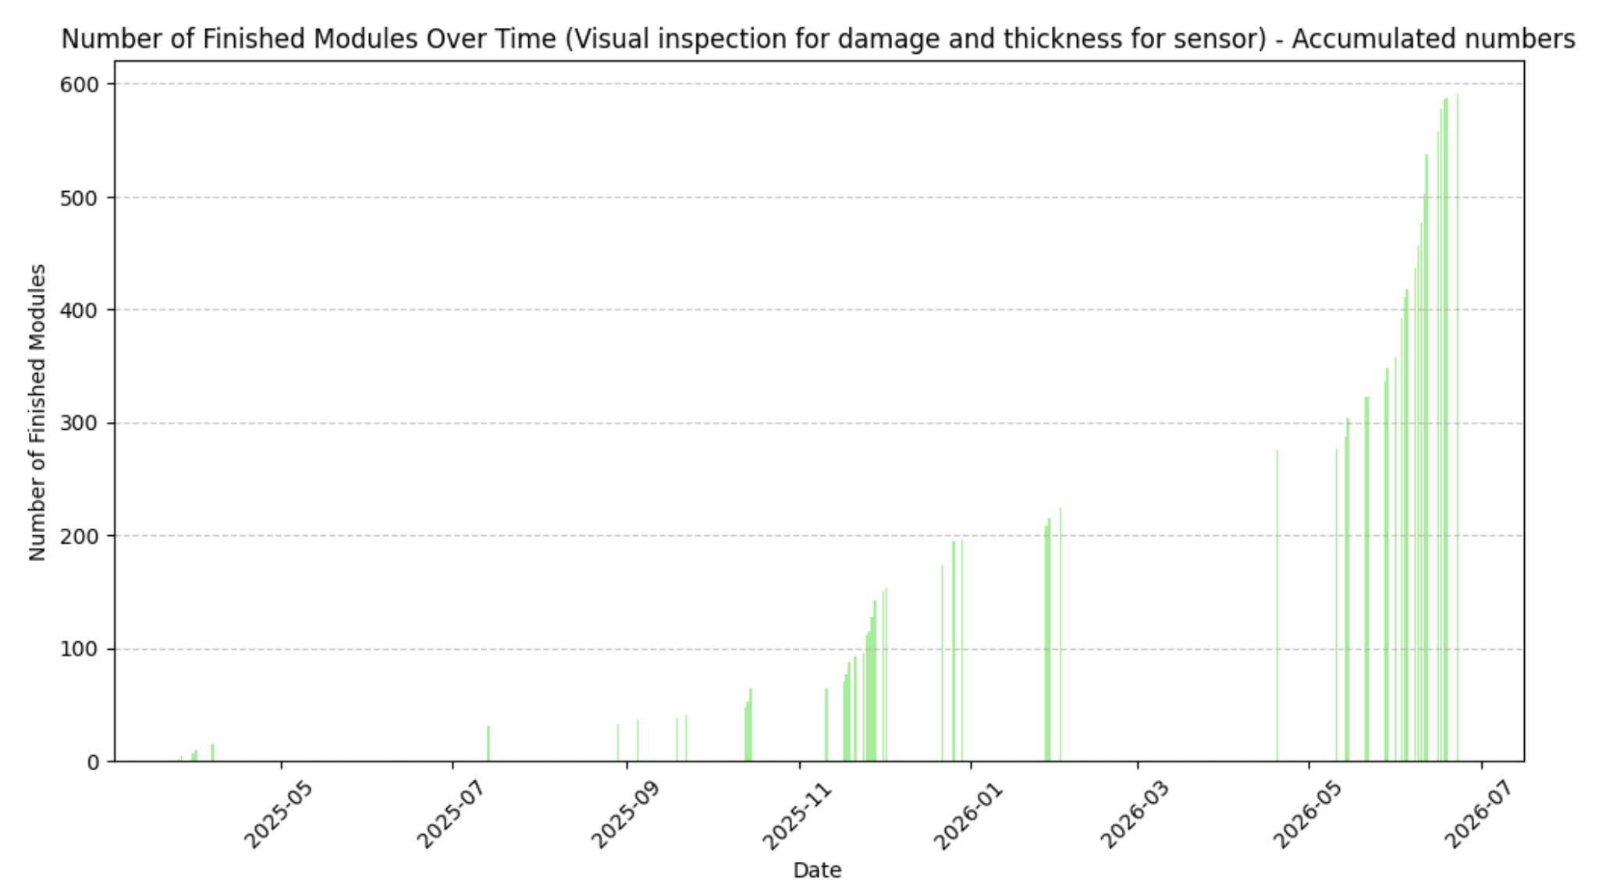
高能所高粒度量能器模块生产数量和速度
2025/7-2026/6，高能所共生产了500+块硅模块，～94% 是A级+B级
生产速度从1块/天提升到设计速度16块/天

Slide 11
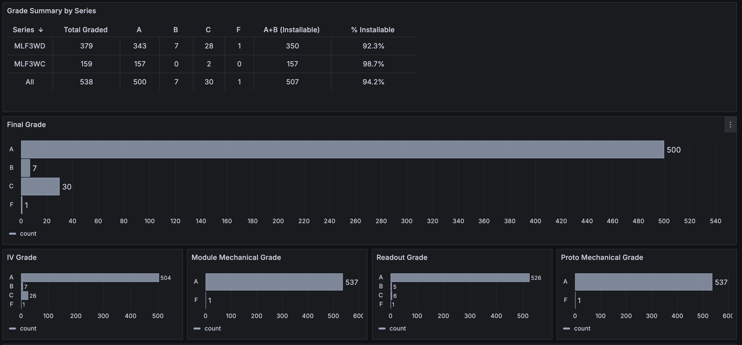
高能所MAC生产硅模块的质量
https://monit-grafana.cern.ch/d/ihep-si-modules-QC/ihep-si-modules-qc?orgId=123&from=now-1y&to=now
主要问题：
I-V，正在调查
～94% 是A/B 级

Slide 12
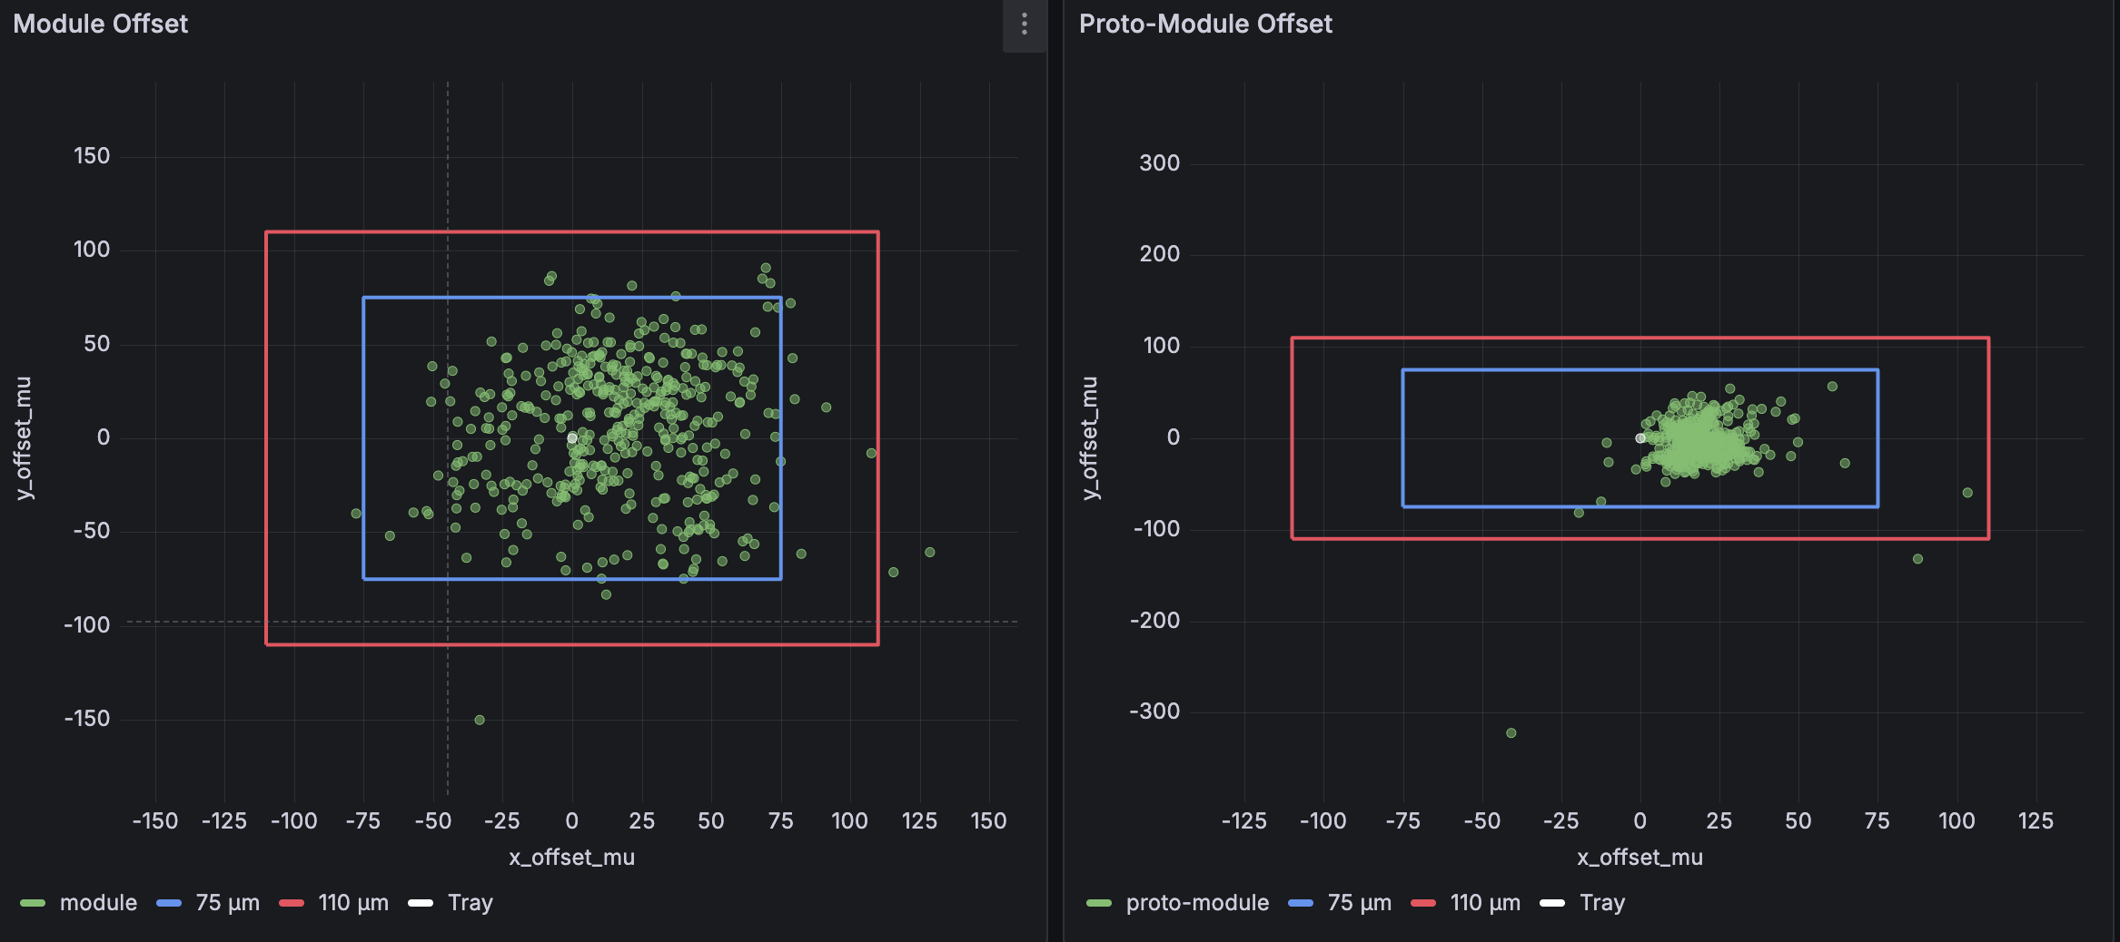
模块集成精度
对齐精度考核目标： 好于100微米
4
近一年生产的所有硅模块：>99%的对齐精度好于100微米

Slide 13
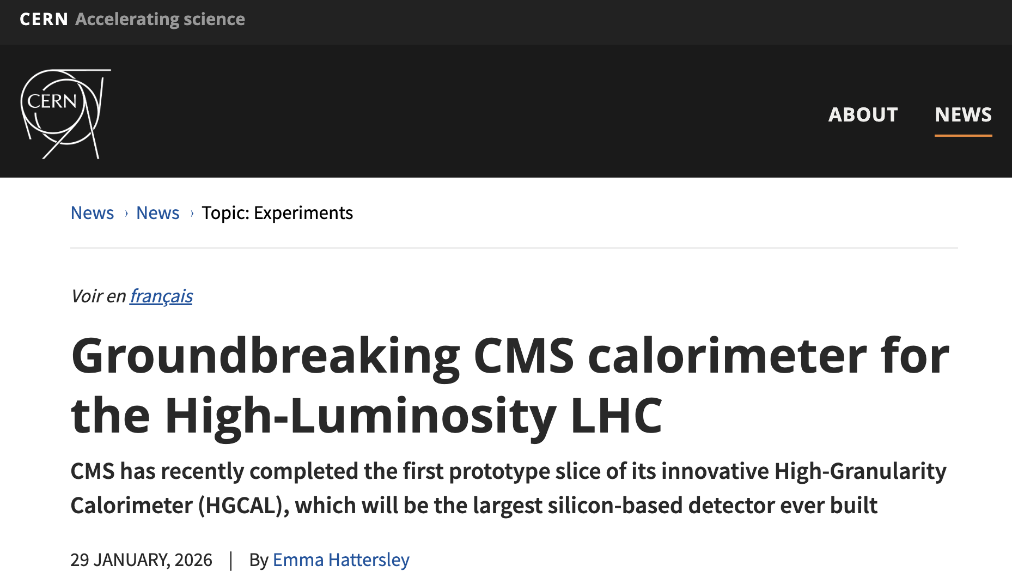
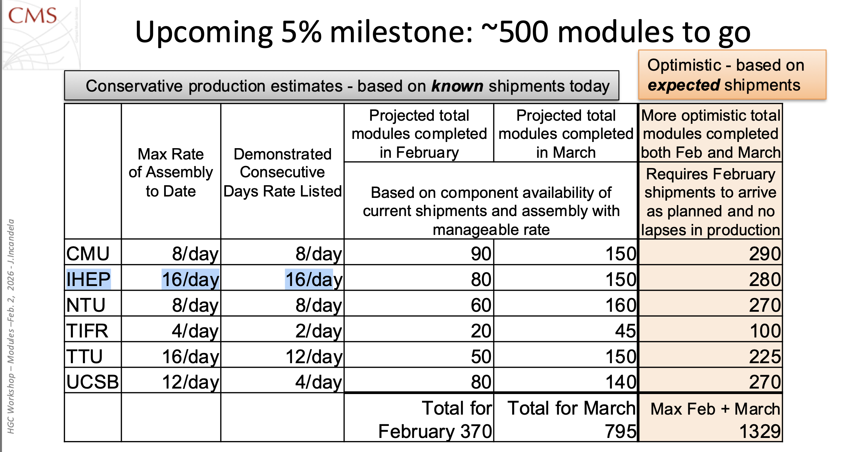
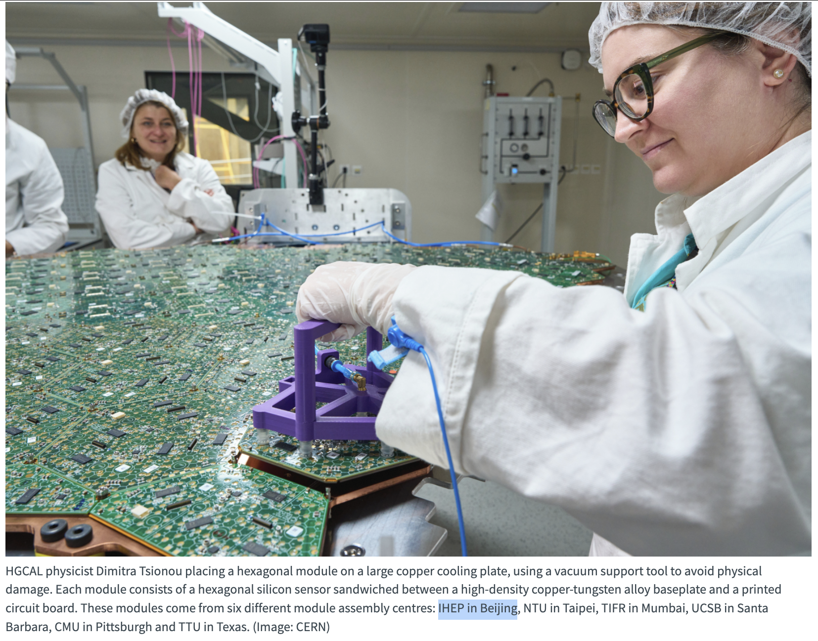
高能所硅模块中心在世界6个中心中处于最前列
Joseph Incandela 2026/2/2 HGCal workshop上的报告
CERN news 2026/01/29

Slide 14
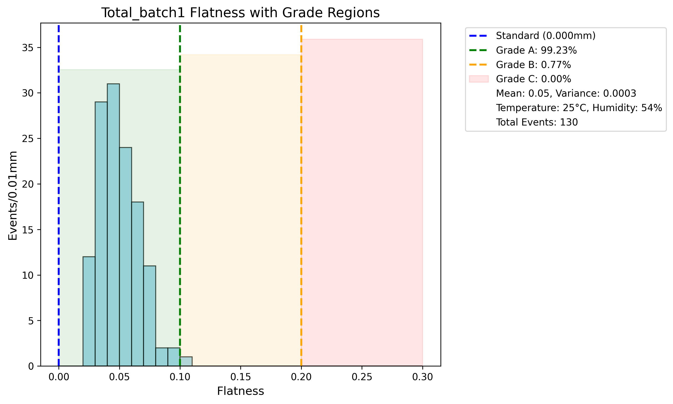
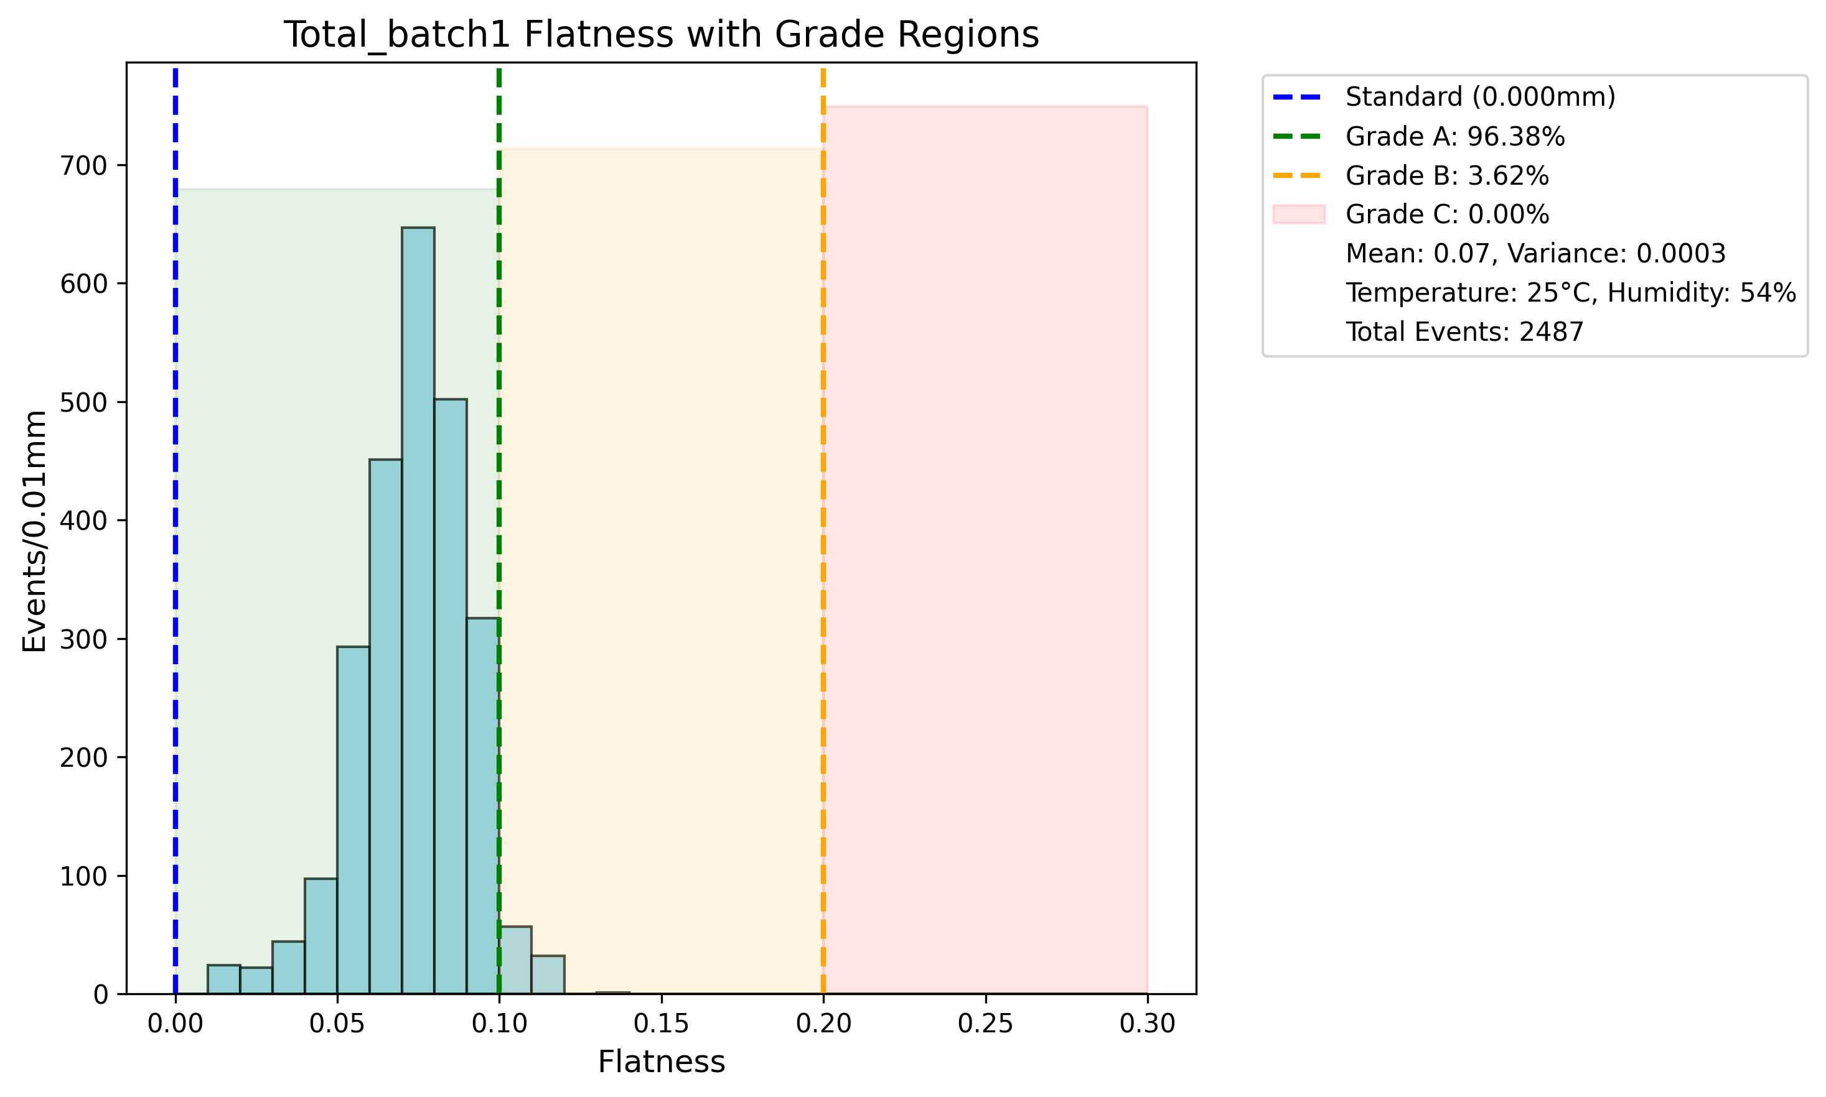
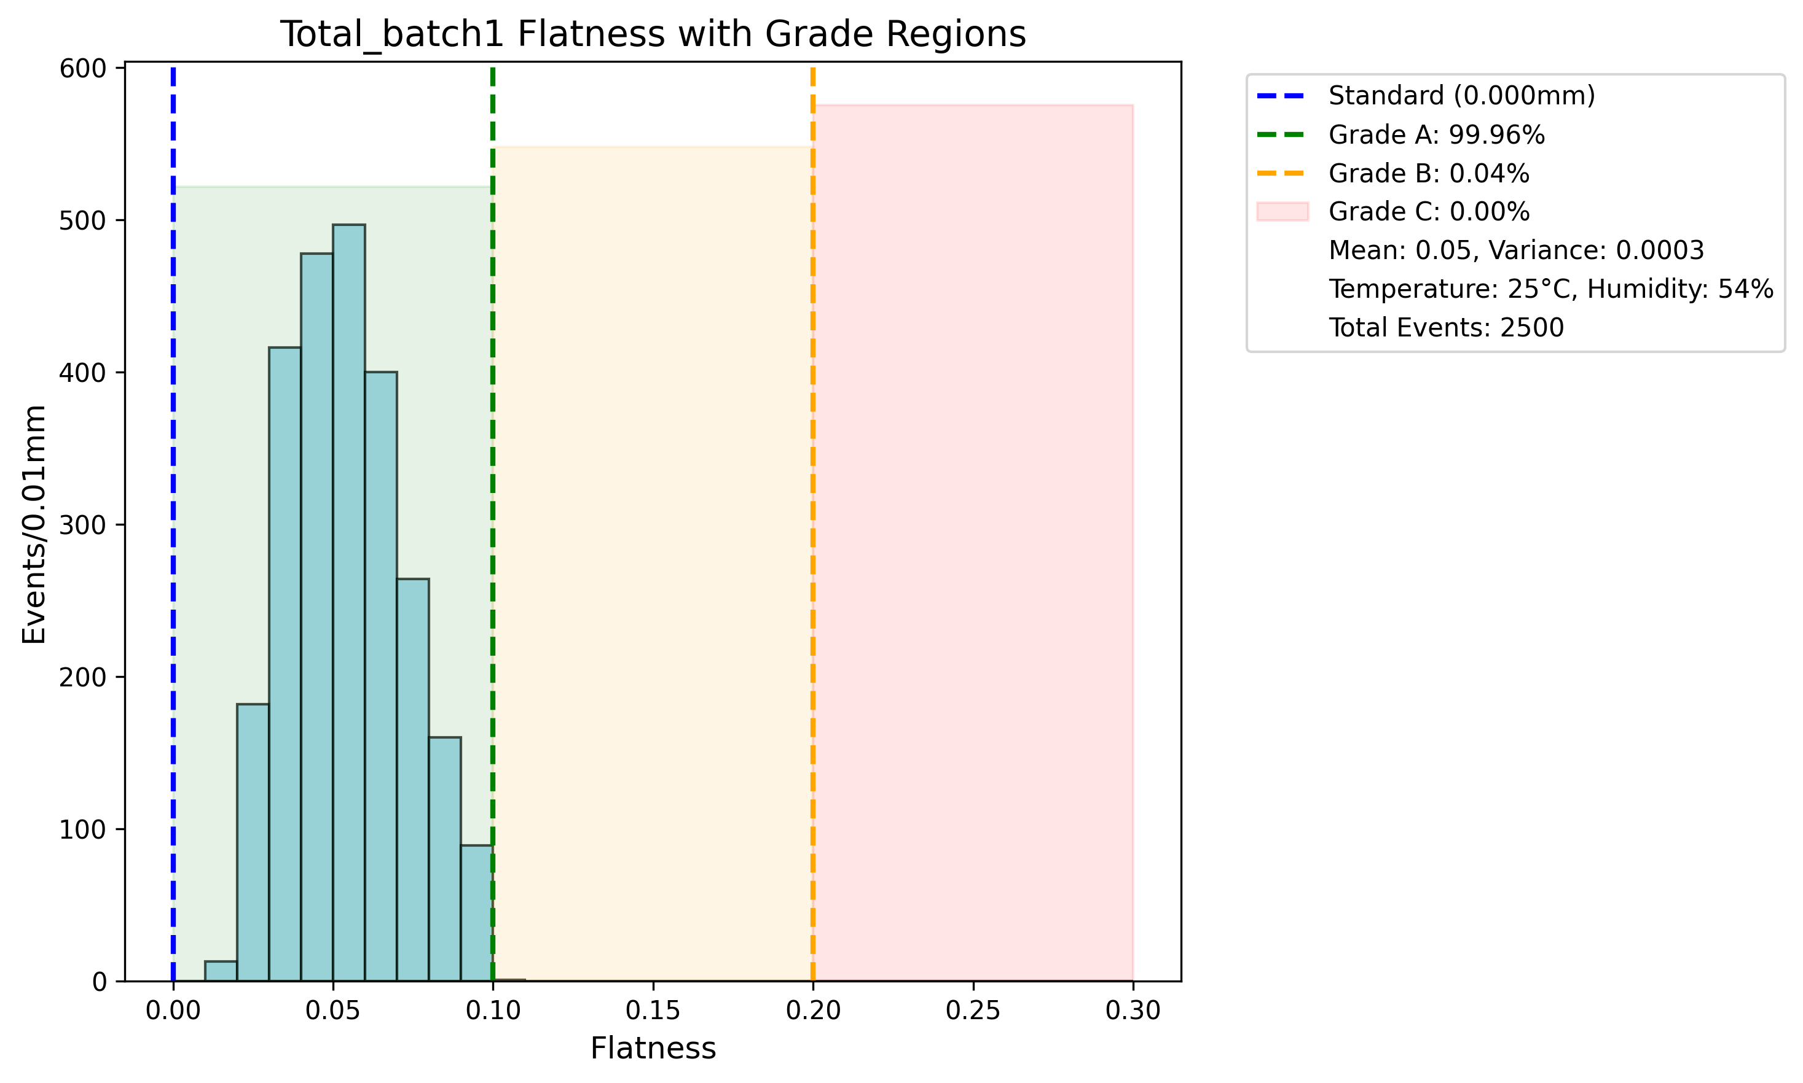
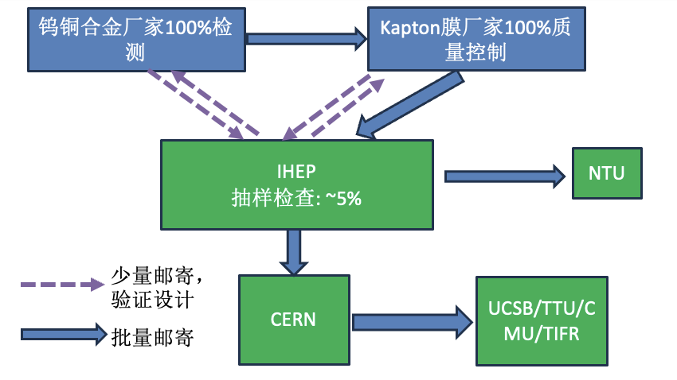
钨铜合金底板的生产
形状公差好于100微米
平整度好于100微米
Kapton膜无气泡，各部分无漏胶
部分已经发送到各个MAC站点
CuW出厂测试全部A级
2025年8月完成了预生产的1200块
2026/3
2500 CuW (1500LD +1000HD)
2026/5
2500 CuW
2026/9
2500 CuW
2026/12
1300 CuW
2027/4
2000？ CuW

Slide 15
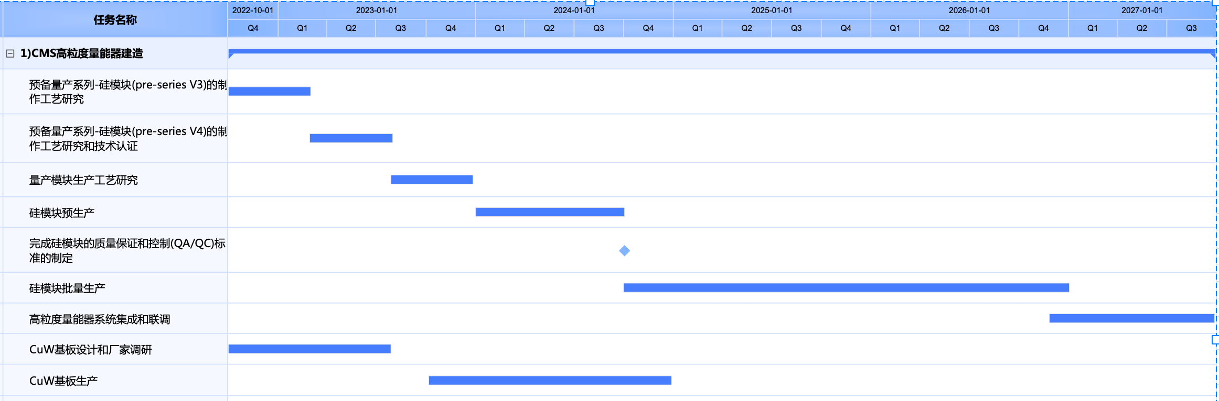
总结
目前硅模块量产按照计划进行：160块硅模块集成数量已经完成
模块精度（554块中>99%）好于100微米，达到项目考核指标
CuW底板量产了6200块 （已经完成原计划高能所自己购买份额）

